Slide 1
物联网与泛在智能研究中心
设计篇 第四章 概念数据库设计
主讲：张 浩

Slide 2
4.0 数据库设计概述

Slide 3

数据库设计
仓库设计
数据库设计
优化仓库布局和结构，满足货物存储要求和处理要求。
对于一个给定的应用领域，设计优化的数据库逻辑和物理结构，使之满足用户的信息管理要求和数据操作要求，有效地支持各种应用系统的开发和运行。
存储要求：仓库要存哪些类型的货物
信息管理要求：在数据库中应该存储和管理哪些数据对象
处理要求：需要对仓库中货物有哪些操作
数据操作要求：对数据对象需要进行哪些操作

Slide 4
数据库设计
仓库设计目标
数据库设计目标
为用户和各种应用系统提供一个信息基础设施和高效率的运行环境
装得下，空间利用率高
存储
数据信息完整、冗余度低
货物装卸效率高
使用
数据库的存取效率高
管理效率高
管理
数据库系统运行管理的效率高

Slide 5
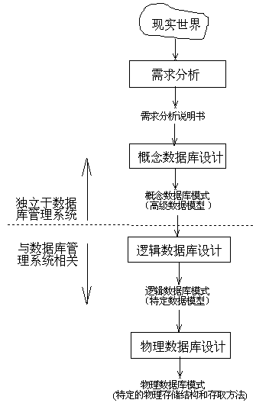





数据库各级模式的形成过程
综合各个用户的应用需求
数
据
库
设
计
步
骤
形成独立于机器特点，独立于各个DBMS产品的概念模式(E-R图)
首先将E-R图转换成具体的数据库产品支持的数据模型，如关系模型，形成数据库逻辑模式
然后根据用户处理的要求、安全性的考虑，在基本表的基础上再建立必要的视图(View)，形成数据的外模式
根据DBMS特点和处理的需要，进行物理存储安排，建立索引，形成数据库内模式

Slide 6
4.1 需求分析

Slide 7
需求分析
需求分析就是分析用户的要求
是设计数据库的起点
结果是否准确地反映了用户的实际要求，将直接影响到后面各个阶段的设计，并影响到设计结果是否合理和实用
用户的需求在设计过程中扮演一个中心角色

Slide 8
需求分析
需求分析的任务
详细调查现实世界要处理的对象（组织、部门、企业等）
充分了解原系统（手工系统或计算机系统）工作概况
明确用户的各种需求
在此基础上确定新系统的功能
新系统必须充分考虑今后可能的扩充和改变

Slide 9
需求分析
需求分析的重点是
“数据”和“处理”，获得用户对数据库要求
信息要求
用户需要从数据库中获得信息的内容与性质
由用户的信息要求可以导出数据要求，即在数据库中需要存储哪些数据
处理要求
用户要完成什么处理功能
对处理的响应时间的要求
对处理方式的要求(批处理 / 联机处理)
安全性与完整性要求

Slide 10
需求分析
需求分析的步骤
应用领域的调查分析
定义数据库支持的信息与应用
定义数据库操作任务
预测应用领域的未来改变

Slide 11
4.2 概念数据库设计
Notes:
因此，本节我们着重来学习概念数据库设计方法。

Slide 12
4.2 概念数据库设计
概述
实体联系模型
概念数据库设计的方法与策略
视图综合设计方法
事务的设计
概述
实体联系模型
概念设计的方法与策略
视图综合设计方法
事务的设计
Notes:
本节内容包括 概述、实体联系模型、概念数据库设计的方法与策略、视图综合设计方法与事物的设计
其中 实体联系模型是本节的重点，也是本章的重点。
由于时间所限，本次授课我们主要讲解概述与实体联系模型两个部分

Slide 13
4.2 概念数据库设计
概述
实体联系模型
概念数据库设计的方法与策略
视图综合设计方法
事务的设计
Notes:
好，首先我们来看概述

Slide 14
4.2.1 概述
概念
数据库
实际数据库系统
人类的自然语言
程序
概念数据库设计的任务包括两方面
概念数据库模式设计
以需求分析阶段所识别的数据项和应用领域的未来改变信息为基础，使用高级数据模型建立概念数据库模式
事务设计
考察需求分析阶段提出的数据库操作任务，形成数据库事务的高级说明
Notes:
谈及概念数据的设计，其主要包含两方面的任务，
其一为概念数据库模式设计，即以需求分析阶段所识别的数据项和应用领域的未来改变信息为基础，使用高级数据模型建立概念数据库模式，什么是高级数据模型，利用怎样的模型，我们稍后将详细介绍。
其二为事务设计，即考察需求分析阶段提出的数据库操作任务，形成数据库事务的高级说明

Slide 15
4.2.1 概述
概念数据库模式设计的目标
准确描述应用领域的信息模式，支持用户的各种应用
既易于转换为逻辑数据库模式，又容易为用户理解
不失真
易理解
Notes:
其中，概念数据库模式的设计有两方面目标
首先，需准确描述应用领域的信息模式，支持用户的各种应用 （
其次，需既易于转换为逻辑数据库模式，又容易为用户理解
总结起来，第一条可概括为不失真，第二条可概括为易理解

Slide 16
4.2.1 概述
实体联系模型
概念数据库模式独立于任何数据库管理系统，不能直接用于数据库的实现。
用于概念数据库设计的高级数据模型：
Notes:
注意：根据第一章讲解的数据独立性性质，概念数据库模式独立于任何数据库管理系统，不能直接用于数据库的实现。
而对于我们前面卖的关子，即用于概念数据库的高级数据模型是什么？也就是著名的实体联系模型

Slide 17
4.2 概念数据库设计
概述
实体联系模型
概念数据库设计的方法与策略
视图综合设计方法
事务的设计
Notes:
好，下面我们进入实体联系模型的学习

Slide 18
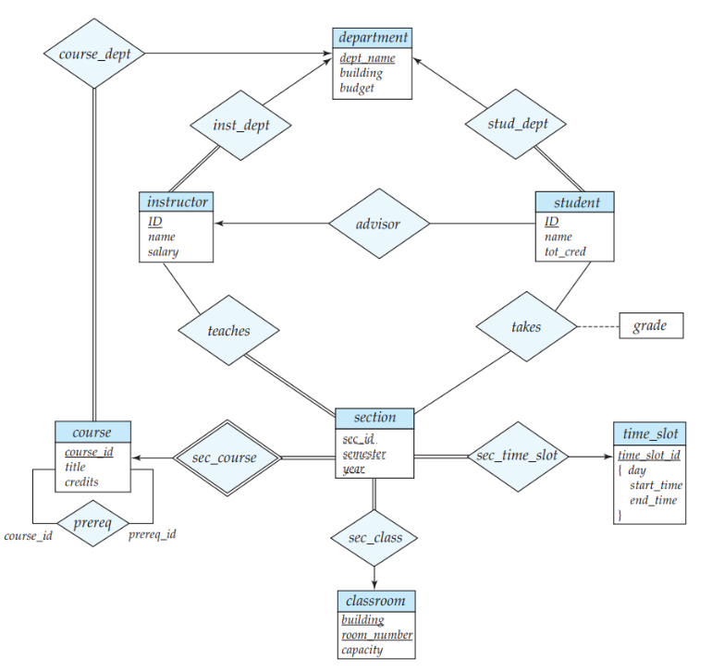
4.2.2实体联系模型
实体联系模型
Entity-Relationship model，简称ER模型
被表示成“实体-联系”图
图中有三个主要元素
实体
属性
联系
Notes:
实体联系模型，英文称Entity-Relationship model，也简称ER模型
它的主要作用是把需求分析阶段所识别的数据项和信息表示成为实体联系图，注意ER图中有三个要素：分别是 实体、属性、联系。

Slide 19
基本概念
实体
属性
联系
Notes:
好，我们对上述三个要素是什么 分别加以介绍，首先看实体

Slide 20
基本概念(实体)
实体(Entity)
实体是ER模型的基本对象，是现实世界中可区别所有其他对象的一个“事务”或“对象”。
实体可以是物理存在的事物，如人、汽车；
也可以是抽象的概念，如学校、课程。
学生
Notes:
所谓实体是现实世界中事物的抽象，也是ER模型的基本对象，例如实体可以指人或汽车等实际存在的事物
也可以指学校、课程等抽象的概念
同时，每个实体均有一组特征和性质，我们称之为属性。为实体属性附确定的值，就会得到一个特定的实体。注意，数据库中存储的主要数据是什呢啊？正是实体的属性值
好，给个例子，例如我们把学生看作实体，它应该包含哪些属性值啊？对，起码要包括名字、年龄、性别等属性。

Slide 21
基本概念(实体)
实体(Entity)
每个实体都有一组特征或性质，称为实体的属性。实体属性的一组特定值确定了一个特定的实体。实体的属性值是数据库中存储的主要数据。
学生
学号
姓名
生日
性别
年龄
所属系
Notes:
所谓实体是现实世界中事物的抽象，也是ER模型的基本对象，例如实体可以指人或汽车等实际存在的事物
也可以指学校、课程等抽象的概念
同时，每个实体均有一组特征和性质，我们称之为属性。为实体属性附确定的值，就会得到一个特定的实体。注意，数据库中存储的主要数据是什呢啊？正是实体的属性值
好，给个例子，例如我们把学生看作实体，它应该包含哪些属性值啊？对，起码要包括名字、年龄、性别等属性。

Slide 22
基本概念(实体)
实体例子
张三
教师
姓名
性别
地址
工资
生日
男
150001 黑龙江省 哈尔滨市
西大直街 92号
3000元
1980年1月1日
Notes:
为了便于理解，下面我们看一个例子，首先，教师是一个实体，那么这样的实体有哪些属性呢？
对，有姓名、性别、地址、工资、生日属性，这样教师这个实体就完成了。
为了得到一个特定的实体，我们可以对教师实体的对相应属性进行赋值，例如，姓名赋值张三，性别让其为男，地址是黑龙江省哈尔滨市西大直街92号，工资为3000，生日为1980年1月1号。经过赋值后，就会得到张三这样的特定实体。

Slide 23
基本概念(实体)
实体集
是相同类型(即具有相同性质或属性) 的实体集合
例如，某个大学所有学生的集合可被定义为实体集student.
实体集不必互不相交
Notes:
有了实体，下面，我们来看什么是实体集
所谓实体集是具有相同类型的实体构成的集合，也就是这些实体具有相同的属性
注意，实体集不必互不相交，什么意思，对，即一个实体可以属于不同的实体集。

Slide 24
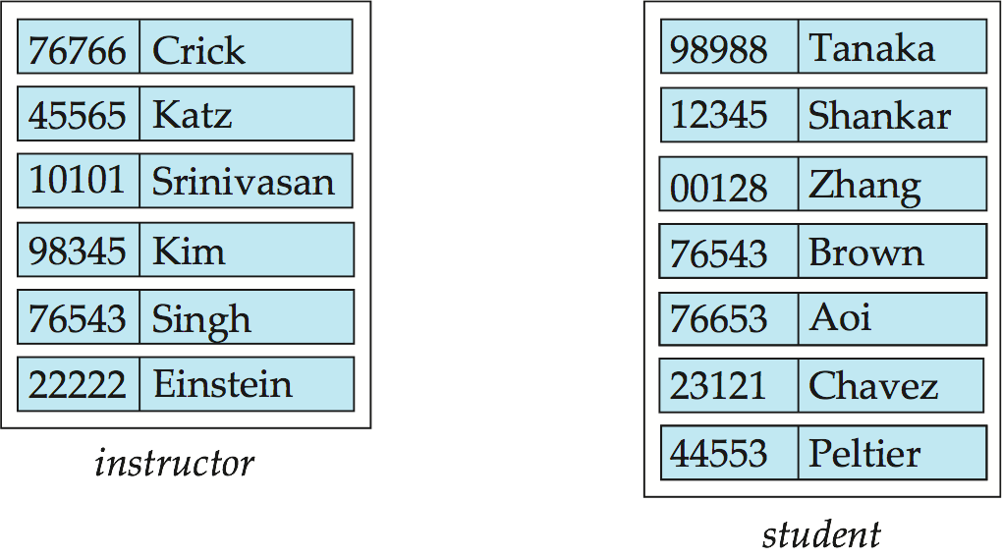
基本概念(实体)
实体集例子：instructor， student
instructor_ID instructor_name student-ID student_name
Notes:
本张幻灯片给出了左边一个教师的实体集、右边一个学生的实体集，它们的属性分别为教师ID、教师姓名；学生ID、学生姓名，并对上述属性进行了赋值，得到若干特定实体。
而这些特定实体构成的集合就称为实体集

Slide 25
基本概念
实体
属性
联系
Notes:
OK，实体、实体集的概念我们介绍完了，下面来看ER图的第二个要素：属性
前面，我们已介绍了，属性是什么？大家还记不记得？
对，属性描述实体的一组特征或性质.
那么，根据实体的特征的不同，属性又可以分为如下几类。

Slide 26
基本概念(属性)
属性(Attribute)
实体的特征或性质
是实体集映射到域的函数
属性可包括
单值(single-valued)、多值(multivalued)属性
简单(simple)、复合(composite)属性
派生(derived)属性

Slide 27
基本概念(属性)
实体属性
多数实体属性都是单值属性，即对于同一个实体只能取一个值。
例如，同一个人只能具有一个年龄，所以人的年龄属性是一个单值属性。
但是，在某些情况下，实体的一些属性可能取多个值。这样的属性称为多值属性。
例如：职务、联系方式等
学生
学号
{电话}
Notes:
好，接下来我们来看什么是单值属性，什么是多值属性？很简单，即同一个实体只能取一个值
相对而言，多值属性是指实体的一些属性可能取多个值
例如，同一个人只能具有一个年龄，所以人的年龄属性是一个单值属性。
相反地，一个人可能有多个职务和多个联系方式，因而职务和联系方式就是多值属性。

Slide 28
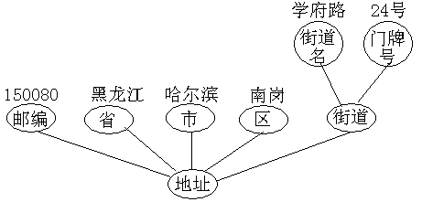
基本概念(属性)
实体属性(续)
可以划分为多个具有独立意义的子属性。我们称这类属性为复合属性。复合属性具有层次结构
学生
学号
地址
邮编
省
市
区
街道
街道名
门牌号
Notes:
首先是复合属性，所谓复合属性 即划分为多个具有独立意义的子属性
注意 复合属性具有层次结构，例如
地址属性可划分为邮编、省、市、区、街道，而街道又可分为街道名和门牌号。
所以说地址属性和街道属性均为复合属性，而且，从这个例子我们不难看出复合属性的层次关系

Slide 29
基本概念(属性)
实体属性(续)
派生属性
可以由其他属性导出称为派生属性。
学生
学号
姓名
生日
性别
年龄()
所属系
Notes:
最后，我们学习什么是导出属性？一个属性称为导出属性当且仅当它可由其他属性导出
例如，从当前日期和生日属性的值可以确定年龄属性的值，因而年龄为导出属性；
同理，一个公司实体的雇员数属性的值可以通过累计该公司所有雇员得到，因而雇员数易导出属性。
此处需要注意，属性值可不可以为空啊？是可以的，例如，一个未获得任何学位的人的学位属性只能被设置为空值

Slide 30
基本概念(属性)
实体属性(续)
空值
在某些情况下，属性值为空值。
例如，一个未获得任何学位的人的学位属性只能被设置为空值
Notes:
最后，我们学习什么是导出属性？一个属性称为导出属性当且仅当它可由其他属性导出
例如，从当前日期和生日属性的值可以确定年龄属性的值，因而年龄为导出属性；
同理，一个公司实体的雇员数属性的值可以通过累计该公司所有雇员得到，因而雇员数易导出属性。
此处需要注意，属性值可不可以为空啊？是可以的，例如，一个未获得任何学位的人的学位属性只能被设置为空值

Slide 31
基本概念(属性)
实体属性(续)
学生
学号
{电话}
地址
邮编
省
市
区
街道
街道名
门牌号
年龄()
多值
复合
派生
Notes:
最后，我们学习什么是导出属性？一个属性称为导出属性当且仅当它可由其他属性导出
例如，从当前日期和生日属性的值可以确定年龄属性的值，因而年龄为导出属性；
同理，一个公司实体的雇员数属性的值可以通过累计该公司所有雇员得到，因而雇员数易导出属性。
此处需要注意，属性值可不可以为空啊？是可以的，例如，一个未获得任何学位的人的学位属性只能被设置为空值

Slide 32
基本概念(属性)
实体属性(码)
在ER模型中每个实体集具有一个由一个或多个属性组成的码，是足以区分每个实体的属性集
例如，由于不同学生不能具有相同的学号，学生实体集的学号属性是码。
由一个属性构成的键称为简单码。由多个属性构成的键称为复合码，统称为码（实下划线）。
学生
学号
姓名
生日
性别
年龄
所属系
Notes:
好，基于属性，我们可以对什么是键进行定义，实质上“键”对应了我们之前在数据库基础中所讲的“候选键”
在ER模型中，有由一个或多个属性组成的，能够区别不同实体的属性集合称为“键”
例如，由于不同学生不能具有相同的学号，学生实体集的学号属性是键
并且，我们把由一个属性构成的键称为简单键。由多个属性构成的键称为复合键，它们统称为键。
由于键是实体集的一个重要完整性约束，规定了不同的实体在键上不能取相同的值
但是，一个实体集可以具有多个键，就跟我们在数据库基础篇中讲解的“候选键”可以多种是一样的。例如，实体集人的姓名和生日属性是一个键，而身份证号属性是另一个键

Slide 33
基本概念
实体
属性
联系
Notes:
以上是实体与属性，好，下面我们来看一下ER模型的最后一个要素，联系

Slide 34
基本概念(联系)
联系(Relation)
不同实体集的实体之间可能具有某种关联，我们称这种关联为实体间的联系
例如，一个学生必属于一个系；一个学生需选修多门课程
学生
系
…
属于
…
课程
选修
…
Notes:
现实世界中存在的实体，必然与其他实体存在着这样那样的关联，而我们将这种关系称为实体间的联系。
例如，一个学生必属于一个系,那么学生与系之间就存在着一个联系；再如，一个学生需选修多门课程，学生与课程之间亦存在着联系。

Slide 35
基本概念(联系)
Employee
Department
ssn
name
salary
did
dname
budget
Works_In
称一个联系集所关联的实体集的数量为这个联系集的阶。阶为n的联系集称为n元联系集
联系集
同类联系的集合
Notes:
显而易见，联系集是同类联系构成的集合。
下面，我们给一个联系的例子
我们称一个联系集所关联的实体集的数量为这个联系集的阶。阶为n的联系集称为n元联系集。本例中联系的阶为2

Slide 36
基本概念(联系)
注意
实体之间的联系既可以使用联系集定义，也可以通过实体属性来表示。
例如，可以用属性表示实体教研室和系之间的所属联系。
用教研室实体的属性“所属系” 的值来表示这个实体所属的系实体。
教研室
系
属于
所属系
Notes:
注意 实体之间的联系既可以使用联系集定义，也可以通过实体属性来表示。
例如，可以用属性表示实体教研室和系之间的所属联系。
也可以用联系表示两者的关系。

Slide 37
基本概念(联系)
date
Employee
Department
ssn
name
salary
did
dname
budget
Works_In
联系集的属性：描述性属性（虚线）
Notes:
我们将联系的属性称之为描述性属性
例如，在前面的例子中，联系works-in的属性since，即描述员工从何时隶属于本部门的属性，就是描述性属性

Slide 38
其他概念(约束)
约束
ER企业模式可以定义一些数据库中的数据必须满足的约束
映射基数
参与约束
Notes:
一般在ER图中，实体之前的联系可分为3类：
一对一，例如个系只有一个系主任，一个大学只有一个校长
一对多，例如一个系有很多学生
多对多，例如一个学生可选修多门课程，每门课程可被多个学生选修

Slide 39
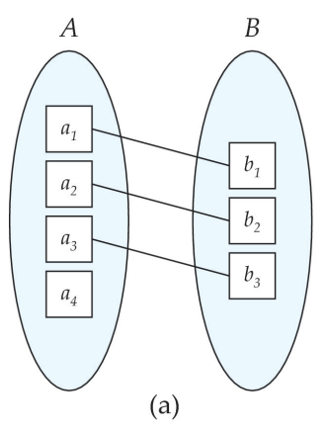
其他概念(约束)
映射基数(基数比率)
一个实体通过一个联系集能关联的实体的个数
一对一
一个系只有一个系主任，
一个大学只有一个校长
系主任
系
属于
Notes:
一般在ER图中，实体之前的联系可分为3类：
一对一，例如个系只有一个系主任，一个大学只有一个校长
一对多，例如一个系有很多学生
多对多，例如一个学生可选修多门课程，每门课程可被多个学生选修

Slide 40
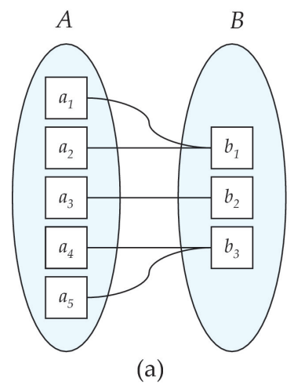
其他概念(约束)
映射基数(基数比率)
一个实体通过一个联系集能关联的实体的个数
一对多（或多对一）
一个系有很多学生
学生
系
属于
Notes:
一般在ER图中，实体之前的联系可分为3类：
一对一，例如个系只有一个系主任，一个大学只有一个校长
一对多，例如一个系有很多学生
多对多，例如一个学生可选修多门课程，每门课程可被多个学生选修

Slide 41
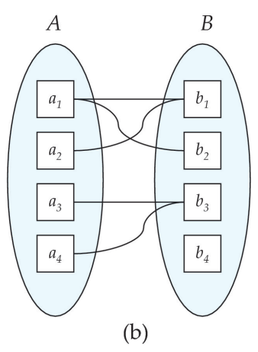
其他概念(约束)
映射基数(基数比率)
一个实体通过一个联系集能关联的实体的个数
多对多
一个学生可选修多门课程，
每门课程可被多个学生选修
学生
课程
选修
Notes:
一般在ER图中，实体之前的联系可分为3类：
一对一，例如个系只有一个系主任，一个大学只有一个校长
一对多，例如一个系有很多学生
多对多，例如一个学生可选修多门课程，每门课程可被多个学生选修

Slide 42
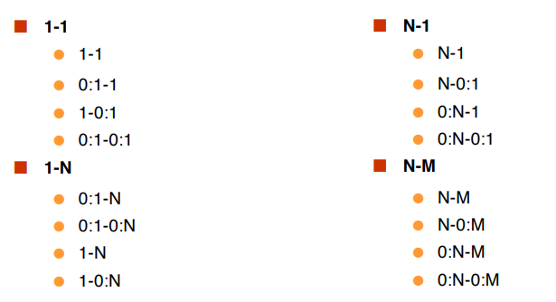
其他概念(约束)
映射基数(基数比率)
注意：一个实体集中的某些实体可能不会映射到另一个实体集中的任意实体
Notes:
一般在ER图中，实体之前的联系可分为3类：
一对一，例如个系只有一个系主任，一个大学只有一个校长
一对多，例如一个系有很多学生
多对多，例如一个学生可选修多门课程，每门课程可被多个学生选修

Slide 43
其他概念(约束)
参与约束
全域关联约束
如果在大学数据库中规定每个学生必须有一个导师，则学生实体集与联系“指导”联系集有个全域关联约束。
部分关联约束
由于并非每个教师都带学生，所以教师实体型上有一个与联系有部分关联约束。
导师
学生
双线表示全部参与
指导
Notes:
好，介绍完ER模型的基本概念，我们来学习一下其他概念。
首先，来看约束，即实体与联系所需满足的条件。
单就实体而言，与联系类似，可划分为1对1、1对n、n对1和 n对n
而实体关联约束，又可划分为全域关联约束
例如如果在大学数据库中规定每个教研室必须属于一个系，则教研室实体集上有一个与联系Belong_To有关的关联约束：每个教研室实体必须出现在一个Belong_To实例中。称这类实体关联约束为全域关联约束，因为每个教研室实体都必须与某个系实体相关联
第二类为部分关联约束，例如由于并非每个教师都是系主任，所以教师实体型上有一个与联系T_D_2有关的实体关联约束：教师实体型中仅有部分实体与系实体相关联。这种实体关联约束称为部分关联约束。

Slide 44
其他概念(约束)
映射基数(更复杂方式)
限制了每个实体参与联系集中的联系的次数
l..h表示，l表示最小基数，h表示最大基数。
l=1表示实体集全部参与到联系集
h=1表示实体至多参与一个联系，h=*表示没有限制
例如：每个学生有且仅有一位导师，每个教师可以指导0或多位学生。
导师
学生
导师
学生
指导
0..*
指导
1..1
注意：箭头表示和次数表示的区别
Notes:
好，介绍完ER模型的基本概念，我们来学习一下其他概念。
首先，来看约束，即实体与联系所需满足的条件。
单就实体而言，与联系类似，可划分为1对1、1对n、n对1和 n对n
而实体关联约束，又可划分为全域关联约束
例如如果在大学数据库中规定每个教研室必须属于一个系，则教研室实体集上有一个与联系Belong_To有关的关联约束：每个教研室实体必须出现在一个Belong_To实例中。称这类实体关联约束为全域关联约束，因为每个教研室实体都必须与某个系实体相关联
第二类为部分关联约束，例如由于并非每个教师都是系主任，所以教师实体型上有一个与联系T_D_2有关的实体关联约束：教师实体型中仅有部分实体与系实体相关联。这种实体关联约束称为部分关联约束。

Slide 45
其他概念
弱实体集
没有足够的属性以形成主码的实体集称作弱实体集
弱实体集必须具有一个或多个属性，使得这些属性可以与主实体集的码相结合，形成相应弱实体的码
上述属性称为弱实体集的部分码(虚线）
教师
section
课程
工号
年龄
姓名
课程编号
学期
学年
开课编号
课程编号
课程名称
教材
Notes:
再来看看什么是弱实体，
弱实体是必须具有一个或多个属性，使得这些属性可以与主实体的键相结合，形成相应弱实体的键
上述属性称为弱实体的部分键

Slide 46
其他概念
弱实体集(例)
父亲实体集与孩子实体集
不同父亲的孩子可以具有相同的姓名、年龄和性别
同一个父亲的孩子一定具有不同的名字
显然，孩子实体集是弱实体集
孩子
父亲
姓名
年龄
性别
身份证号
…
…
Parent-Child
Notes:
为了便于大家理解，我们给一个弱实体的例子
例如父亲实体与孩子实体
我们要求满足的约束是(1)不同父亲的孩子可以具有相同的姓名、年龄和性别
(2)同一个父亲的孩子一定具有不同的名字
那么我们能不能通过孩子的属性来区分不同实体啊？大家思考一下。
显然，答案是不能，因为如果A，B属于不同父亲，那么根据第一条约束，他们可能具有相同的姓名、年龄和性别，所以A、B是无法区分的。
但是，如果孩子的姓名与父亲的姓名构成一个键，是否可以区分孩子实体集的不同实体啊？
显然可以，因为根据第二条约束，同一个父亲的孩子一定具有不同的名字
所以该键可区分孩子集的不同实体。
经过上面分析 孩子集 是弱实体集。

Slide 47
实体联系图
实体联系图(ER图)
是表示ER模型的图形工具
ER图用来表示实体集和实体联系集
矩形: 表示实体集。
矩形里面文字：表示属性
菱形: 表示联系集。
线段: 将实体集连接到联系集。
E1
A1
A2
A3
Notes:
好，了解完所有基本概念，我们将开始学习如何画ER图
ER图是ER模型的图形表示工具，在该图中，我们用矩形表示实体集、用椭圆表示属性，用菱形表示联系集
最后，用线段将属性连接到实体集或将实体集连接到联系集

Slide 48
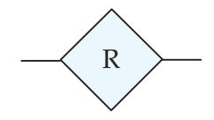
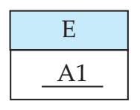
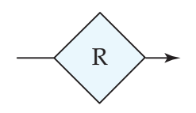
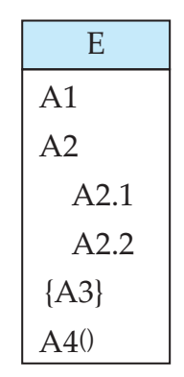
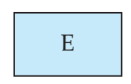
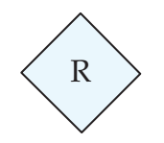
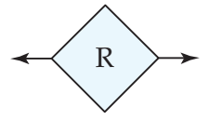


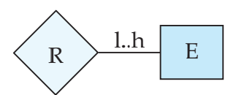
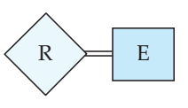
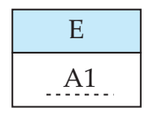
实体联系图
实体联系图(ER图)总结
E
Notes:
好，了解完所有基本概念，我们将开始学习如何画ER图
ER图是ER模型的图形表示工具，在该图中，我们用矩形表示实体集、用椭圆表示属性，用菱形表示联系集
最后，用线段将属性连接到实体集或将实体集连接到联系集

Slide 49
实体联系图
两个不同实体集间的联系
画出“学生”、“班级”的联系；
画出“班级”、“班长”的联系；
画出“学生”、“课程”的联系
班级
组成
学生
…
…
班级
管理
班长
…
…
学生
选修
课程
…
…
Notes:
好，根据前面的介绍，我们先来画几个联系图试试
板书

Slide 50
实体联系图
两个以上实体间的多元联系
画出“旅行社”、“景点”、“游客”的联系
景点
…
旅行社
组团
游客
…
…
Notes:
当然实体之间也可能是多元联系，例如画出“旅行社”、“景点”、“游客”的联系
板书

Slide 51
实体联系图
两个不同实体集间的多种联系
“职工”与“工程”间
一个职工可以参加多个工程，一个工程可以有多个职工参加
同时一个工程由一个职工负责，一个职工可以负责多个工程
职工
参加
工程
…
…
负责
Notes:
同样地，不同实体之间可能存在着多种联系
例如 “职工”与“工程”间，一个职工可以参加多个工程，一个工程可以有多个职工参加，同时一个工程由一个职工负责，一个职工可以负责多个工程
那么如何表示他们之间的联系呢？ 板书

Slide 52
实体联系图
同一实体内部个体间的二元联系
一个职工负责人领导一个小组
职工
领导
…
Notes:
最后，同一实体内部个体间的二元联系，例如一个职工负责人领导一个小组
用图形表示为 板书

Slide 53
ER图设计实例
根据财经学院数据库应用需求，运用E-R模型的基本方法
设计财经学院教学数据库的概念模型。
1、根据需求调查，初步确定所关心的数据对象：
学院、系、教师、班级、学生、课程、成绩
2、根据业务规则，设计初步E-R模型
（1）学院有多个系，每个系只能属于一个学院。
（2）每个系有多个班级，而每个班级只能属于一个系。
（3）每个系聘任多名教师，而每个教师又只能属于一个系。
（4）每个班级多名学生，而每个学生又只能属于一个班。
（5）每门课程只由一位老师讲授，而每个教师却能讲多门课。
（6）每个课由多名学生选修，每个学生可选多门课。
Notes:
好，基于上述学习，我们以两个实例来看看究竟如何设计ER图

Slide 54
归纳上述6项可定义6个实体:学院、系、班级、教师、学生、课程。
学院
…
（1）学院有多个系，每个系只能属于一个学院。
（2）每个系有多个班级，而每个班级只能属于一个系。
（3）每个系聘任多名教师，而每个教师又只能属于一个系
设置
系
聘用
…
有
班级
教师
…
…
课程
学生
…
…
Notes:
（1） 为什么成绩不是实体？

Slide 55
6个实体:学院、系、班级、教师、学生、课程。
学院
…
（4）每个班级多名学生，而每个学生又只能属于一个班。
（5）每门课程只由一位老师讲授，而每个教师却能讲多门课。
（6）每个课由多名学生选修，每个学生可选多门课。
设置
系
聘用
…
有
班级
教师
…
…
成绩
有
讲授
学生
课程
选修
…
…
Notes:
（1） 为什么成绩不是实体？

Slide 56
实例
用E-R图来表示某个工厂物资管理的概念模型
物资管理涉及的实体有
仓库 属性有仓库号、面积、电话号码
零件 属性有零件号、名称、规格、单价、描述
供应商 属性有供应商号、姓名、地址、电话号码、账号
项目 属性有项目号、预算、开工日期
职工 属性有职工号、姓名、年龄、职称
这些实体之间的联系如下：
（1）一个仓库可以存放多种零件，一种零件可以存放在多个仓库中，因此仓库和零件具有多对多的联系。用库存量来表示某种零件在某个仓库中的数量。
（2）一个仓库有多个职工当仓库保管员，一个职工只能在一个仓库工作，因此仓库和职工之间是一对多的联系
（3）职工之间具有领导-被领导关系。即仓库主任领导若干保管员，因此职工实体集中具有一对多的联系。
（4）供应商、项目和零件三者之间具有多对多的联系。即一个供应商可以供给若干项目多种零件，每个项目可以使用不同供应商供应的零件，每种零件可由不同供应商供给。
Notes:
下面，我们来学习一个完整的ER图实例

Slide 57
实例
用E-R图来表示某个工厂物资管理的概念模型
物资管理涉及的实体有
仓库 属性有仓库号、面积、电话号码
零件 属性有零件号、名称、规格、单价、描述
供应商 属性有供应商号、姓名、地址、电话号码、账号
项目 属性有项目号、预算、开工日期
职工 属性有职工号、姓名、年龄、职称
Notes:
下面，我们来学习一个完整的ER图实例

Slide 58
实例
这些实体之间的联系如下：
（1）一个仓库可以存放多种零件，一种零件可以存放在多个仓库中，因此仓库和零件具有多对多的联系。用库存量来表示某种零件在某个仓库中的数量。
（2）一个仓库有多个职工当仓库保管员，一个职工只能在一个仓库工作，因此仓库和职工之间是一对多的联系
（3）职工之间具有领导-被领导关系。即仓库主任领导若干保管员，因此职工实体集中具有一对多的联系。
（4）供应商、项目和零件三者之间具有多对多的联系。即一个供应商可以供给若干项目多种零件，每个项目可以使用不同供应商供应的零件，每种零件可由不同供应商供给。
Notes:
下面，我们来学习一个完整的ER图实例

Slide 59
仓库 属性有仓库号、面积、电话号码
零件 属性有零件号、名称、规格、单价、描述
供应商 属性有供应商号、姓名、地址、电话号码、账号
项目 属性有项目号、预算、开工日期
职工 属性有职工号、姓名、年龄、职称
仓库
零件
零件号
名称
规格
单价
描述
项目
仓库号
面积
电话号
项目号
预算
开工日期
供应商
职工
供应商号
姓名
地址
电话号
账号
职工号
姓名
年龄
职称
(a)
实体及其属性图

Slide 60
实体之间的联系：
（1）一个仓库可以存放多种零件，一种零件可以存放在多个仓库中，因此仓库和零件具有多对多的联系。用库存量来表示某种零件在某个仓库中的数量。
（2）一个仓库有多个职工当仓库保管员，一个职工只能在一个仓库工作，因此仓库和职工之间是一对多的联系
（3）职工之间具有领导-被领导关系。即仓库主任领导若干保管员，因此职工实体集中具有一对多的联系。
（4）供应商、项目和零件三者之间具有多对多的联系。即一个供应商可以供给若干项目多种零件，每个项目可以使用不同供应商供应的零件，每种零件可由不同供应商供给。
供应商
仓库
工作
职工
供应量
供应
存储
库存量
领导
项目
零件
(b)
实体及其联系图

Slide 61
供应商
供应商号
姓名
地址
电话号
账号
职工
仓库
职工号
姓名
年龄
职称
仓库号
面积
电话号
工作
供应量
供应
存储
库存量
领导
项目
零件
项目号
预算
开工日期
零件号
名称
规格
单价
描述
(c)
完整的实体联系图

Slide 62
目录
概述
实体联系模型
概念数据库设计的方法与策略
视图综合设计方法
事务的设计
Notes:
好，首先我们来看概述

Slide 63
4.2.3概念数据库设计方法
集中式设计方法
合并在需求分析阶段得到的各种应用需求
在上述基础上设计一个概念数据库模式，满足所有应用的需求
视图综合设计法
不要求应用需求合并
视图设计阶段
根据每个应用的需求，独立地为每个用户和应用设计一个概念数据库模式。每个应用的概念数据库模式称为一个视图
视图合并阶段
把所有视图有机合并成一个统一的概念数据库模式，支持所有应用
视图综合设计方法已经成为目前的重要概念设计方法

Slide 64
4.2.3概念数据库设计策略
自顶向下的策略
从一个包含高级抽象概念结构的模式出发，对这些高级抽象概念结构逐步求精，形成最终的概念数据库模式

Slide 65
一个实体集细分为两个实体集和一个联系集的实例
教学计划
课程名
学时数
授课学期
教师
授课学期
课程
教师
课程名
学时数
讲授
教工号
姓名

Slide 66
概念数据库设计策略
自底向上的策略
从包含基本概念结构的模式出发，逐步组合这些基本概念结构，形成最终的概念数据库模式。

Slide 67
概念数据库设计策略
教师
教师
…
…
导师
辅导员
学生
学生
…
…
增加两个联系的实例

Slide 68
概念数据库设计策略
混合策略
首先使用自顶向下的策略把应用需求划分为多个需求子集合；
然后，对于每个需求子集合，使用自底向上的策略设计局部模式；
最后，组合局部模式，形成最后的概念数据库模式。

Slide 69
目录
概述
实体联系模型
概念数据库设计的方法与策略
视图综合设计方法
事务的设计
Notes:
好，首先我们来看概述

Slide 70
4.2.4视图综合设计方法
视图综合设计方法
第一步设计局部概念模式。
第二步把局部概念模式合并成一个完整的全局概念模式，即最终的概念数据库模式。

Slide 71
4.2.4视图综合设计方法
局部概念模式设计
抽取各局部应用涉及的数据，标定各局部应用中的实体、实体的属性、标识实体的码，确定实体之间的联系及其约束（1:1，1:n，m:n）
形成局部E-R图

Slide 72
局部E-R设计实例：学校教学管理,假定它涉及到
师资、教务等部门。
教师
教师号
教师名
年龄
职称
师
资
部
门
局
部
E-R
图
系
课程
系号
系名
系主任
课程号
课程名
从属
任课
研究
班级
学生数
入职日期
课题
课题号
课题名
负责人
完整日期
经费

Slide 73
教务部门局部E-R图
教师
教师号
教师名
年龄
职称
教学
先修课
入学日期
成绩
系
系号
系名
系主任
所属
学生
选课
课程
学号
姓名
性别
籍贯
课程号
课程名
学分

Slide 74
4.2.4视图综合设计方法
全局概念模式的合成
各个局部概念模式即局部E-R图建立好后，还需进行合并，集成为一个总E-R图
集成E-R图的步骤
1、识别局部概念模式间的冲突
2、修改局部模式
3、局部模式合并
4、优化全局模式

Slide 75
4.2.4视图综合设计方法
冲突的种类
命名冲突：异名同义，同名异义
模式结构冲突
相同概念在不同的局部模式中使用不同的概念模式表示
例如，“系”在一个局部模式中表示为一个实体，而在另一个模式中则被表示成一个复合属性
值域冲突
约束冲突

Slide 76
教师
教师号
教师名
年龄
职称
课程
讲授
课程号
系
属于
系号
电话
图a 教师任课局部Ｅ－Ｒ图
图b 学生选课局部Ｅ－Ｒ图
系
名称
开课
拥有
学生
成绩
学号
姓名
性别
年龄
平均成绩
m
课程
选修
课程号
课程名
教师号

Slide 77
4.2.4视图综合设计方法
全局模式合成方法
二元阶梯合成法
N元合成法
平衡二元合成法
混合合成法

Slide 78
目录
概述
实体联系模型
概念数据库设计的基本步骤
视图综合设计方法
事务的设计
概述
实体联系模型
概念设计的方法与策略
视图综合设计方法
事务的设计

Slide 79
事务的设计
事务
一个或多个数据操作构成的集合，这组操作满足原子性。
例如，银行从账户A到账户B的一次资金转账操作
事务设计任务：定义事务功能
说明事务的输入、输出

Slide 80
实体-联系设计模型
用实体集还是用属性
电话只是一个简单性质，则列为属性；若希望保留电话其他信息（位置、类别），则作为实体
用实体集还是联系集
当描述发生在实体之间的行为时，用联系集
二元联系还是n元联系
通常是二元的，n元到二元的转换

Slide 81
扩展的ER特性
特化与概化
实体集可能包含一些子集，子集的实体在某方面区别于实体集中的其他实体。如实体集中的某个实体子集可能具有不被该实体集所有实体共享的一些属性
例如，实体集person有两个
子集employee和student，
employee可能有salary属性，
student可能有grade属性
IS A关系
特化：顶到低；
概化：低到顶
person
ID
name
address
employee
student
salary
grade

Slide 82
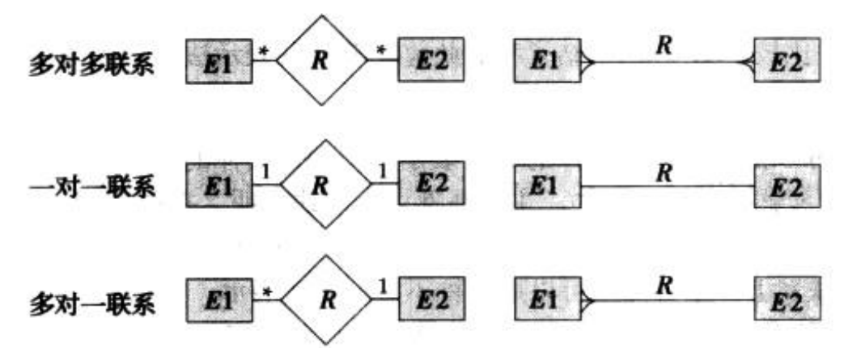
ER其他表示方法
A2.1
A2.2
A1
A2
A3
A4
E

Slide 83
小结
概念数据库设计：
实体联系模型、ER模型
实体、实体集
实体的属性、实体的属性值、复合属性、单值属性、多值属性、导出属性、空值
实体间的联系
弱实体、ER图

Slide 84
小结
本章重点：
熟练掌握实体-联系模型
熟练掌握实体-联系图
掌握概念数据库设计方法

Slide 85

Next Chapter

